Slide 1

Machine Learning và Linear Regression
Phạm Văn Trọng

Slide 2


Machine learning là gì ??
Machine learning (Học máy) là một tập con của AI (Trí tuệ nhân tạo).
Nói đơn giản, Machine là một lĩnh vực nhỏ của Khoa Học Máy Tính, nó có khả năng tự học hỏi dựa trên dữ liệu đưa vào mà không cần phải được lập trình cụ thể.
Notes:
Notes to presenter:
What is your purpose for sharing this reflection?
Is it at the end of a unit or project?
Are you sharing this reflection, at the attainment of a learning goal you set for yourself?
Is it at the end of a course?
State your purpose for the reflection or even the purpose of the learning experience or learning goal. Be clear and be specific in stating your purpose.

Slide 3

Phân nhóm các thuật toán Machine Learning
Dựa trên phương thức học
  Supervised Learning (Học có giám sát)
    Classification (Phân loại)
    Regression (Hồi quy)
  Unsupervised Learning (Học không giám sát)
    Clustering (Phân nhóm)
    Association (Kết hợp)
  Semi-Supervised Learning (Học bán giám sát)
  Reinforcement Learning (Học củng cố)
Dựa trên chức năng (Các loại thuật toán VD: Regression Algorithms, Classification Algorithms,…)
Notes:
Notes to presenter:
Description of what you learned in your own words on one side.
Include information about the topic
Details about the topic will also be helpful here.
Tell the story of your learning experience. Just like a story there should always be a beginning, middle and an end.
On the other side, you can add a graphic that provides evidence of what you learned.
Feel free to use more than one slide to reflect upon your process. It also helps to add some video of your process.

Slide 4
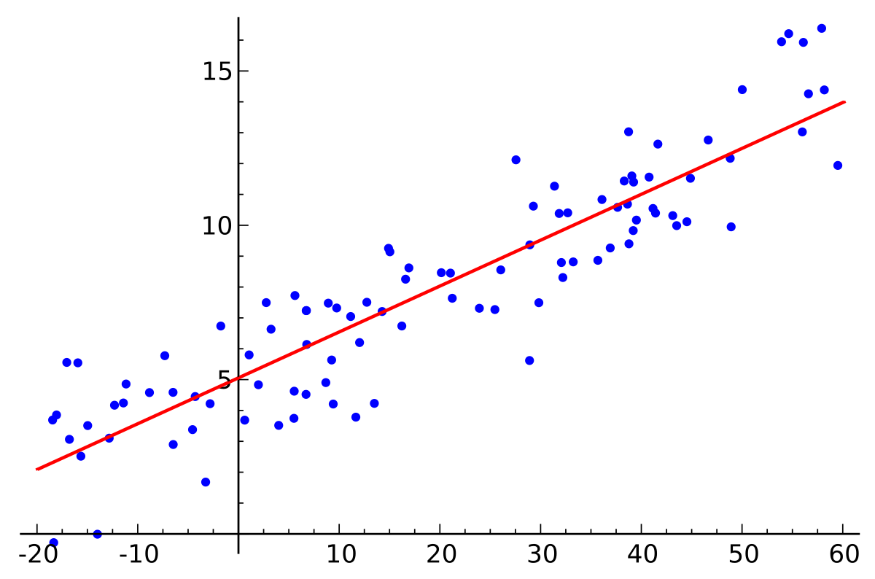
Linear Regression (Hồi quy tuyến tính)

Slide 5
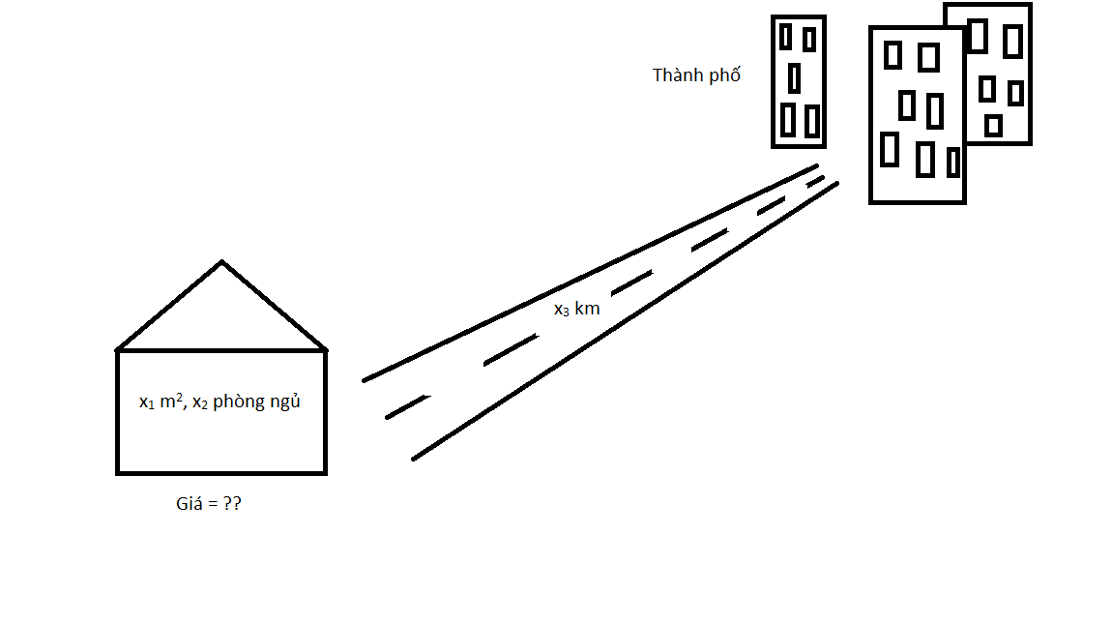

1/Bài toán ví dụ
Linear Regression (Hồi quy tuyến tính)
Một căn nhà rộng $x_{1}$ m², có $x_{2}$ phòng ngủ và cách trung tâm thành phố $x_{3}$ km có giá là bao nhiêu ??
(Giả sử chúng ta đã có số liệu thống kê từ 1000 căn nhà, khi có 1 căn nhà có các số liệu $x_{1},x_{2},x_{3}$ ta có thể dự đoán được giá của căn nhà đó không?? Nếu có thì hàm dự đoán $y=f(x)$ sẽ có dạng như thế nào?)

Slide 6

2/Phân tích toán học
Linear Regression (Hồi quy tuyến tính)
Một hàm số có thể mô tả mqh giữa giá nhà và 3 đại lượng đầu vào là:
$y≈f\left(x\right)=\hat{y}$(*)
$$f\left(x\right)= w_{1}x_{1}+w_{2}x_{2}+w_{3}x_{3}+w_{0}$$
(Mqh $y≈f\left(x\right)$ là 1 mqh tuyến tính. Bài toán đi tìm các hệ số tối ưu $\{w_{1},w_{2},w_{3},w_{0}\}$ chính vì vậy được gọi là bài toán Linear Regression)
Nếu chúng ta đặt $\vec{w}={\left[w_{0},w_{1},w_{2},w_{3}\right]}^{T}$ và $\vec{x}=[1,x_{1},x_{2},x_{3}]$ thì phương trình (*) có thể viết lại:
$$y≈\vec{x}\vec{w}=\hat{y}$$
Sai số dự đoán: chúng ta mong muốn sự sai khác e giữa y và $\hat{y}$ là nhỏ nhất hay nói cách khác, ta muốn giá trị sau càng nhỏ càng tốt:
$$\frac{1}{2}e^{2}=\frac{1}{2}{\left(y−\hat{y}\right)}^{2}=\frac{1}{2}{\left(y−\vec{x}\vec{w}\right)}^{2}$$

Slide 7

2/Phân tích toán học
Linear Regression (Hồi quy tuyến tính)
Hàm mất mát: Điều tương tự xảy ra với tất cả N cặp dữ liệu (input, outcome). Chúng ta muốn tổng sai số là nhỏ nhất, tương đương với việc tìm $\vec{w}$ để hàm số sau đạt GTNN:
$$ℒ\left(\vec{w}\right)=\frac{1}{2}\sum_{i=1}^{N}{{\left(y_{i}−\vec{x_{i}}\vec{w}\right)}^{2}}(∗∗)$$
Hàm số $ℒ\left(\vec{w}\right)$ được gọi là hàm mất mát của bài toán Linear Regression.
Giá trị của $\vec{w}$ làm cho hàm mất mát đạt giá trị nhỏ nhất được gọi là điểm tối ưu (opimal point):
$${\vec{w}}^{∗}=\arg{\min_{\vec{w}}{ℒ\left(\vec{w}\right)}}$$
Đặt $\vec{y}=[y_{1};y_{2};…;y_{N}]$ là 1 vector chứa các output của training data, $X=\left[\vec{x_{1}};\vec{x_{2}};…;\vec{x_{N}}\right]$ là ma trận dữ liệu đầu vào. Khi đó hàm số mất mát được viết dưới dạng đơn giản hơn:
$$ℒ\left(\vec{w}\right)=\frac{1}{2}{\left|\left|\vec{y}−X\vec{w}\right|\right|}_{2}^{2}$$
(Với ${\left|\left|\vec{z}\right|\right|}_{2}$ là khoảng cách Euclid của $\vec{z}$)

Slide 8

2/Phân tích toán học
Linear Regression (Hồi quy tuyến tính)
Nghiệm cho bài toán:
Cách phổ biến nhất để tìm nghiệm cho 1 bài toán tối ưu là giải phương trình đạo hàm bằng 0.
Đạo hàm theo $\vec{w}$ của hàm mất mát là:
$$\frac{∂ℒ\left(\vec{w}\right)}{∂\vec{w}}=X^{T}\left(X\vec{w}−\vec{y}\right)$$
Phương trình đạo hàm = 0 tương đương với:
$$X^{T}X\vec{w}=X^{T}\vec{y}≜\vec{b} (1)$$
Nếu ma trận vuông $A≜X^{T}X$ khả nghịch thì phương trình (1) có nghiệm duy nhất:
$$\vec{w}=A^{−1}\vec{b}$$

Slide 9
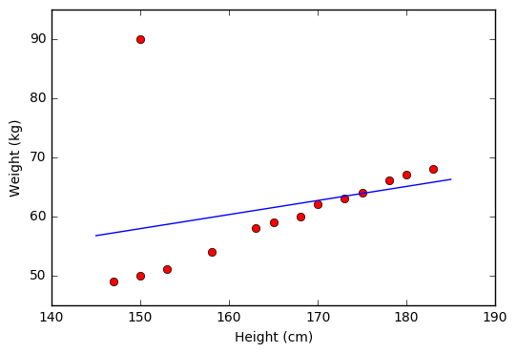

3/Ưu nhược điểm của mô hình
Linear Regression (Hồi quy tuyến tính)
Ưu điểm: là 1 mô hình đơn giản, lời giải cho phương trình đạo hàm bằng 0 cũng khá đơn giản .
Nhược điểm:
  Rất nhạy cảm với nhiễu (sensitive to noise). Vì vậy trước khi thực hiện Linear Regression, các nhiễu cần phải loại bỏ (Tiền xử lý).
  Linear Regression không biểu diễn được các mô hình phức tạp
VD: $y≈w_{1}x_{1}+w_{2}x_{2}+w_{3}x_{1}^{2}+w_{4}\sin\left(x_{2}\right)+w_{5}x_{1}x_{2}+w_{0}$

Slide 10


